Slide 1

CHÀO MỪNG CÁC CON HỌC SINH
ĐẾN VỚI TIẾT HỌC
Môn : Tiếng Việt

Slide 2


Slide 3
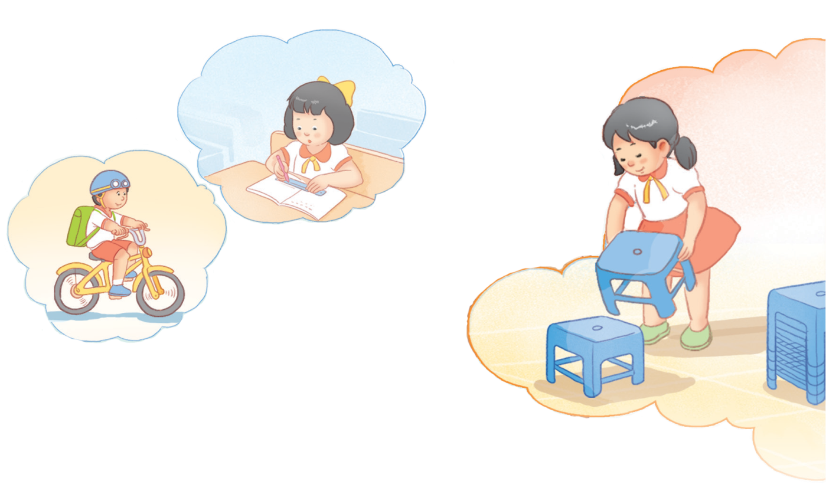


Slide 4
e
BÐ kÓ mÑ nghe vÒ b¹n bÌ.
e
ª
e
ª
e

Slide 5

BÀI 4:
E e Ê ê

Slide 6


Slide 7


e
ê
E
Ê

Slide 8
e
b
e
be

Slide 9
e
ª
b
e
b
ª
be
bª

Slide 10
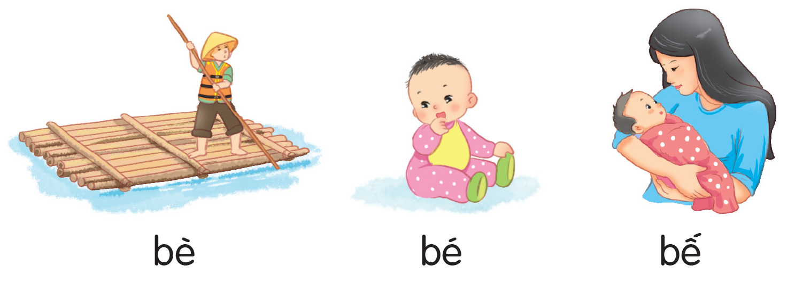
e
bế
bè
bé
ê
e

Slide 11
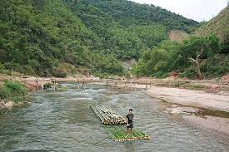


Slide 12
e
ª
b
e
b
ê
bé
bế
bè
bé
bế

Slide 13

CÙNG THƯ GIÃN NÀO

Slide 14



Slide 15
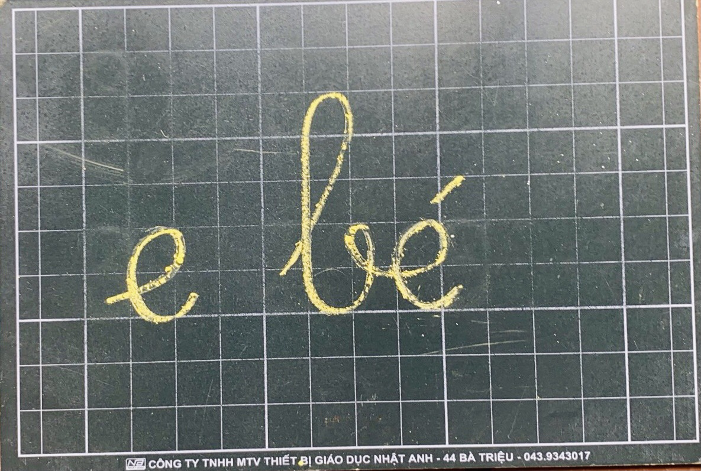

Slide 16
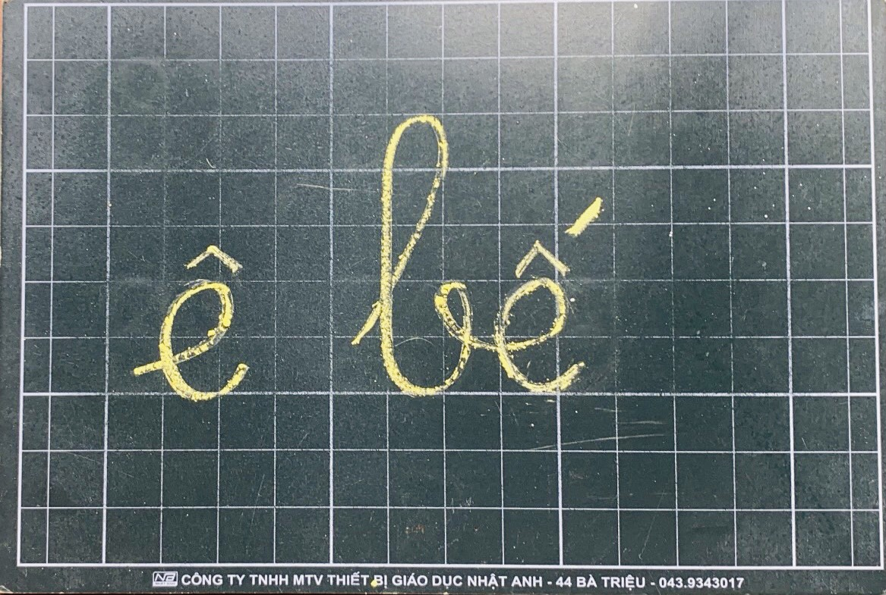

Slide 17

CỦNG CỐ - DẶN DÒ

Slide 18
HẸN GẶP LẠI CÁC CON
Ở TIẾT HỌC SAU

